Slide 1
实验报告
爬虫+Spark PageRank
小组成员：王豫宁
王文静
吴 一
邵启月

Slide 2
01
实验选题
02
实验背景
目录
CONTENTS
03
实验步骤
04
成果展示
05
总结

Slide 3
01 实验选题
题目
爬虫+Spark PageRank
实验要求
自己爬取一个网站中的网页（例如：腾讯、新浪、360、搜狐等），网页数目不小于10000，使用XGraph建立图结构，并使用PageRank算法计算网页排序。

Slide 4
02 实验背景
实验背景
为了满足各种url地址的访问热度，实现对各大网址进行评分，从中选取评分为top10的url地址，从侧面体现出网址的访问热度。
实验目的
熟悉并掌握XGraph；了解PageRank算法的原理。

Slide 5
03 实验步骤
系统需求分析
系统技术方案
系统实现

Slide 6
03 实验步骤——系统需求分析
a
b
c
d
用户能够给定任意且合法的网址作为爬虫的起始网站，并给定爬取网站的最大数量
系统后端根据用户的请求，返回给用户PageRank评分最高的前10个网站的链接
用户可通过【详情】按钮查看评分最高的前10个网站的链接；
系统支持同时提交多个任务，并支持删除任务对任务进行管理。

Slide 7
03 实验步骤——系统技术方案
BootStrap、Jquery、ajax技术，以及html、css、js
前端
后端
SpringMVC、Spring、Mybatis、
Maven工具
技术
服务器
数据库
Ubuntu
Mysql数据库

Slide 8
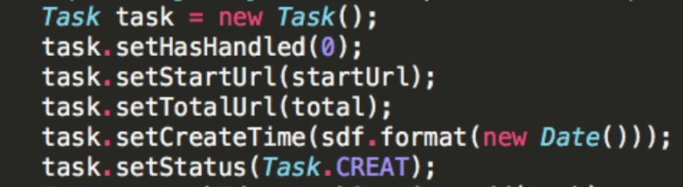
03实验步骤——系统实现
1、MainController控制器负责处理请求
2、客户端提交一个任务到后台
3、控制器处理请求，将起始网址、已爬取网址个数、需要爬取网址总数等信息封装进Task对象。

Slide 9

03实验步骤——系统实现
4、任务成功创建之后，将任务传给crawlUrlService，service方法调用cral()开始爬网页。
crawl方法定义如下，其中创建了一个线程来运行任务，实现多任务并发执行的效果。

Slide 10
03实验步骤——系统实现
4、任务成功创建之后，将任务传给crawlUrlService，service方法调用cral()开始爬网页。
crawl方法定义如下，其中创建了一个线程来运行任务，实现多任务并发执行的效果。

Slide 11
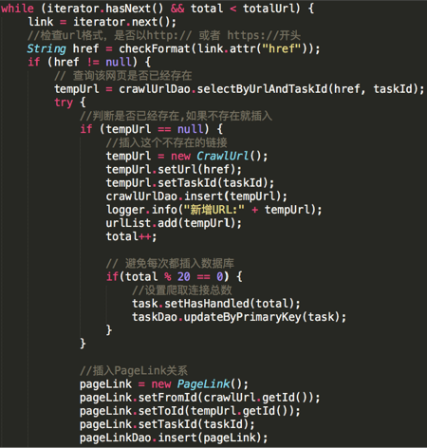
03实验步骤——系统实现
4.1 CrawlRunnable中的run方法采用广度优先搜索的迭代方式用来爬取网址，并将爬取到的新网址加入到数据库的表CrawUrl中。同时，不断更新任务的运行状态。此外，在爬虫执行过程中，还将页面之间的链接关系（由谁指向谁）存入数据库的表PageLink中。当爬取的网址数量达到用户需要的网址总数后totalUrl后，爬虫工作结束。

Slide 12

03实验步骤——系统实现
4.3、更新任务状态为完成状态

Slide 13
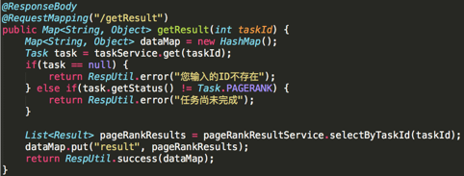
03实验步骤——系统实现
5、当用户发起getResult请求时，后端会将评分前十的网址返回给前端。

Slide 14
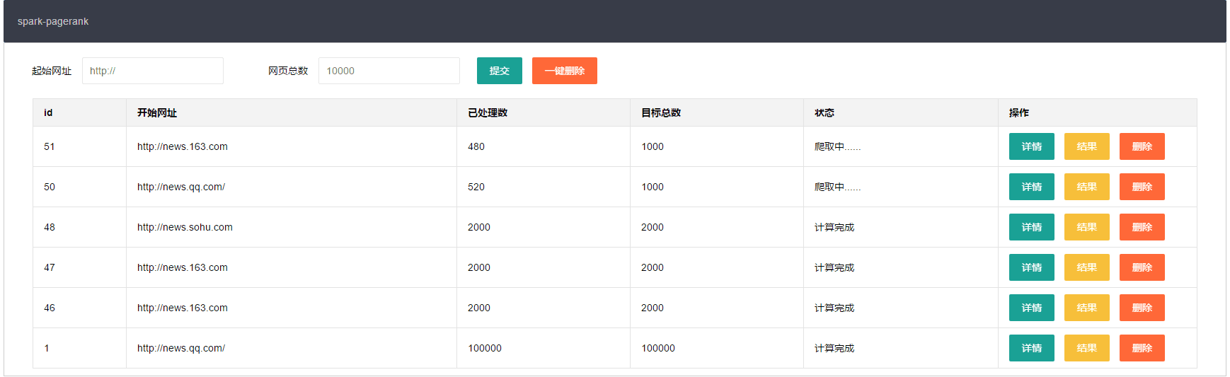
04 成果展示
平台主页面如下，实时刷新多条任务执行进度，并提供执行状态等信息。用户输入起始网址，要爬取的网页总数，并提交，页面上显示一条新的任务记录。

Slide 15
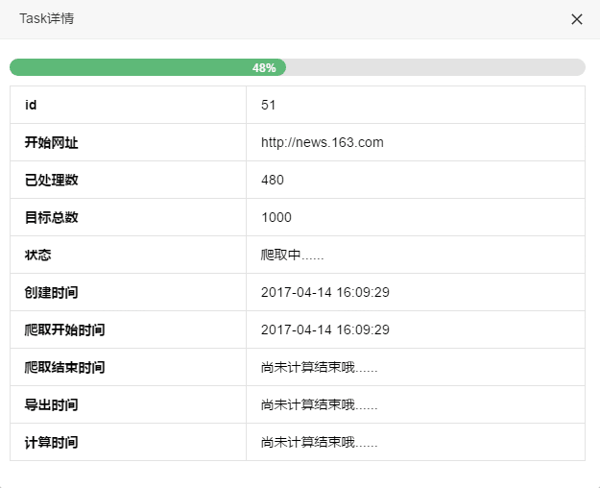
04 成果展示
详情页：展示选中任务的执行状态，网页处理数。

Slide 16
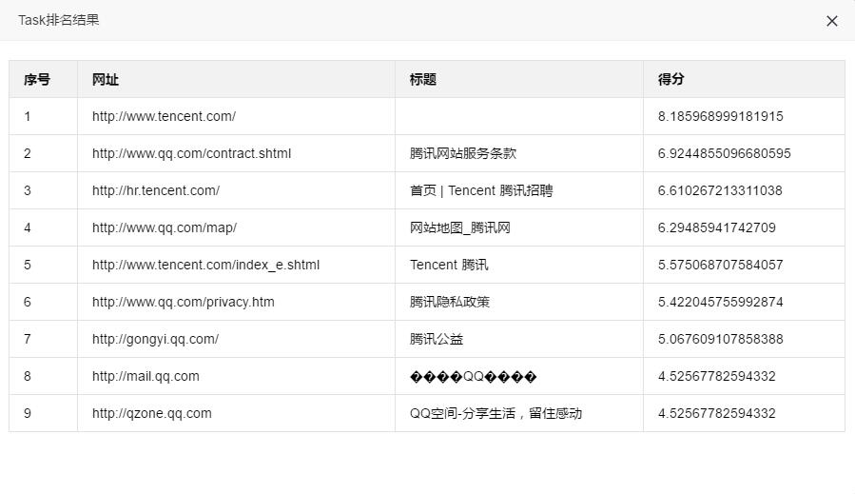
04 成果展示
选择其中某项任务查看结果，展示以某网址为入口的PageRank任务，显示如下评分为前十的网址。

Slide 17
05 总结
通过本次实验，我们学习到了利用爬虫去爬取网页，并将网页之间的关系保存下来。然后，利用XGraph库中的PageRank算法来计算每个网页的评分。在这个过程中，我们熟悉了XGraph的使用方法，了解了其它的一些计算图的方法。同时，我们对PageRank算法的原理又有了更深入的了解。

Slide 18
THANKS YOU

